Slide 1
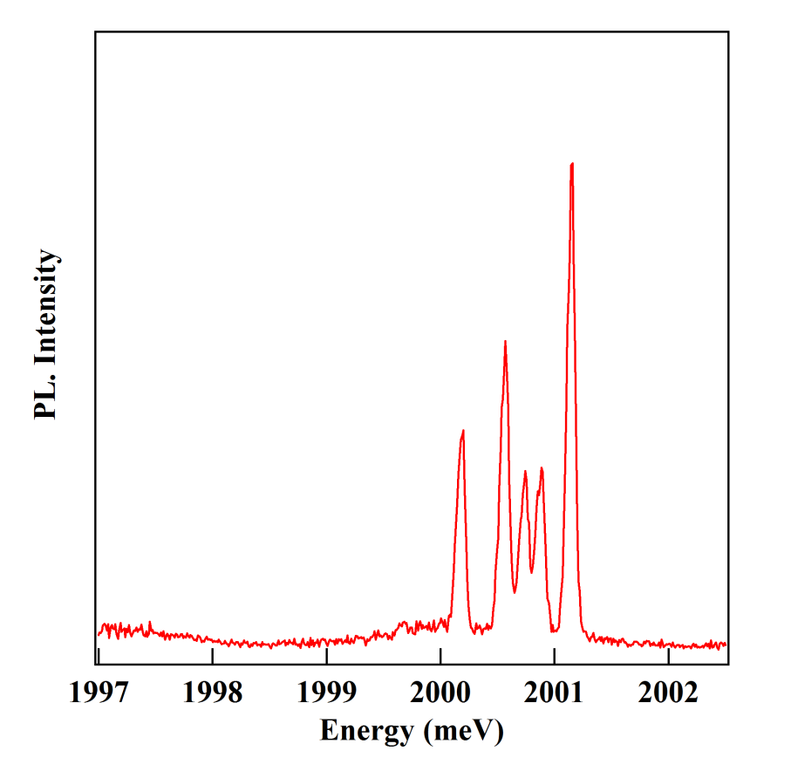
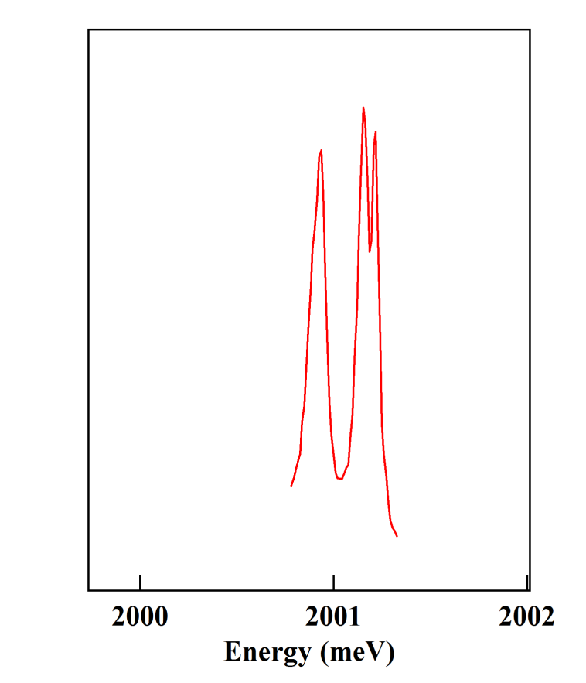
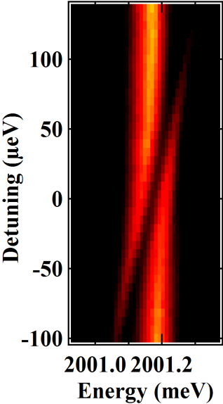
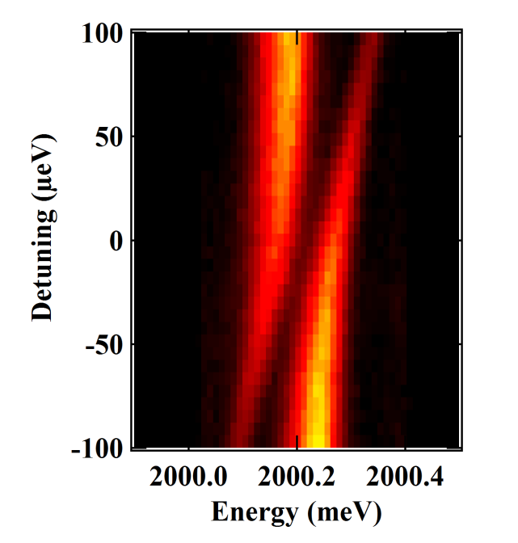
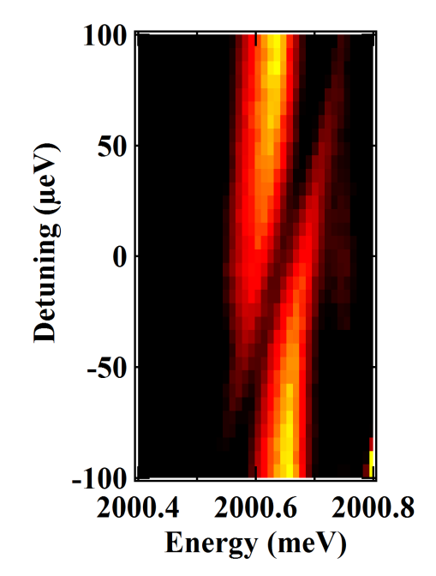
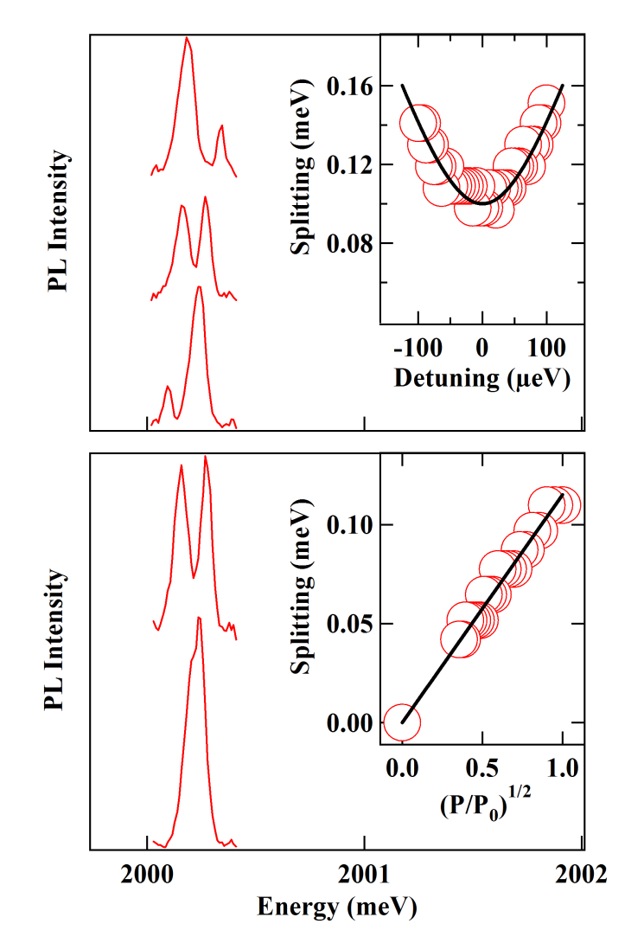
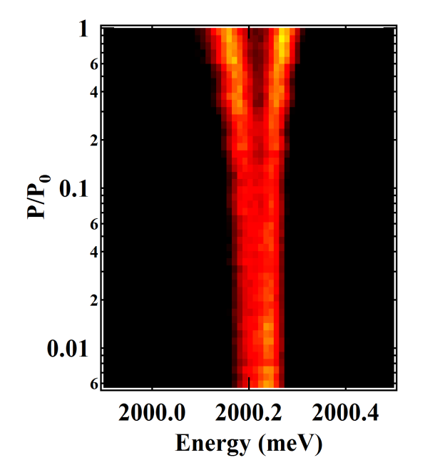
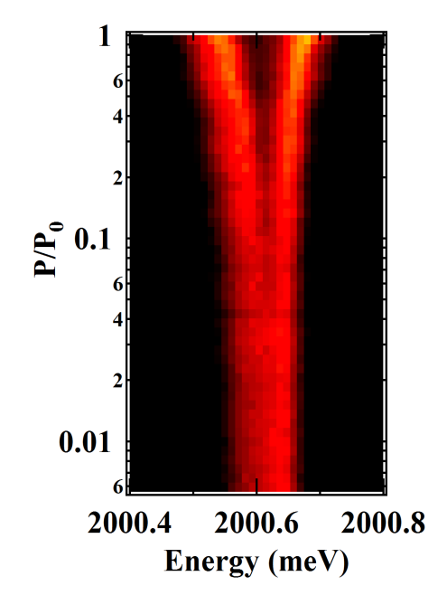
(a)
(1)
(d)
(1)
(1)
(2)
σ+
σ−
(4)
(5)
(2)
S_{z}=+1
S_{z}=0
S_{z}=-1
(b)
(c)
+100µeV
0µeV
-100µeV
0,8 P₀
(5)
0,01 P₀
(5)
(4)

